Slide 1


Мақсаты: Әр түрлі әлеуметтік қоғамда өзі таңдаған көзқарасын жүзеге асыра алатын, құқықтары мен міндеттерін айқын білетін, өз елінің патриоты бола алатын, үнемі дамуға дайын, жауапкершілігі, мәдениеттілігі, адамгершілігі мен білімі бар, денсаулығы мықты тұлға қалыптастыру.
Міндеттері:
Денсаулығын үздіксіз жетілдіруге саналы түрде тәрбиелеу
Оқушылардың интеллектуалды қабілеттерін әр түрлі білім беру формалары мен сыныптан тыс шаралары арқылы дамыту.
Рухани-адамгершілік негіздеріне және толеранттыққа, бостандық, намыс және өмір сүру мәдениеттеріне тәрбиелеу.
Өз елінің азаматы және патриот тұлғаны тәрбиелеу.
Оқушылардың өзі-өзі басқаруын оқушыларды қоғамдық-құндылық қарым-қатынастарға шақыратын мектептің тәрбиелік ортасы ретінде қалыптастыру және осы бағыттағы жұмысты жалғастыру.

Slide 2
Тәрбие жүйесінің құрылымы:
- Әлеуметтік –педагогикалық - психологиялық қызмет «Сенім» орталығы;
- Ата-аналармен жұмыс;
- Сынып жетекшілерінің әдістемелік бірлестігінің жұмысы;
- Өзін-өзі басқару «Жас ұрпақ» ұйымы;
- Құқық бұзушылықтың алдын-алу кеңесі;
- Мектептен тыс мекемелермен байланыс жұмыстары;
- «Әсем қыздар клубы»;
- «Адал ұрпақ» еріктілер клубы;
- Қамқоршылық кеңесі.
Тәрбие жұмысының бағыттары:
Қазақстандық патриотизм және азаматтық тәрбие, құқықтық тәрбие
Рухани-адамгершілік тәрбие
Ұлттық тәрбие
Отбасы тәрбиесі
Еңбек, экономикалық және экологиялық тәрбие
Зияткерлік тәрбие, ақпараттық мәдениет тәрбиесі
Көпмәдениетті және көркем-эстетикалық тәрбие
Дене тәрбиесі, салауатты өмір салты

Slide 3
Әлеуметтік –педагогикалық қызмет
Психологиялық-педагогикалық қызмет
Интернат жұмысы
Сынып жетекшілердің бірлестік жұмысы
Спорттық секция жұмыстары
Ата-аналармен жұмыс
Тәрбие жұмысының құрылымы
Үйірме жұмыстары
«Жас Ұлан»өзін-өзі басқару жүйесі
Мектеп қауіпсіздік командасы
«Талап»ғылыми оқушылар қоғамы
Құқық бұзушылықтың алдын –алу кеңесі
Қамқоршылық кеңес
«Адал ұрпақ»еріктілер тобы

Slide 4
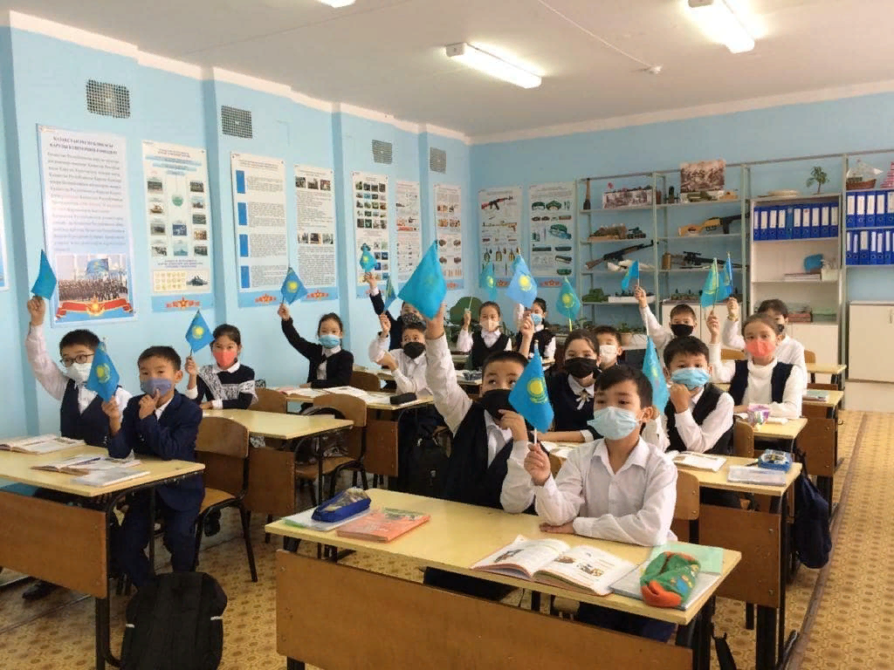
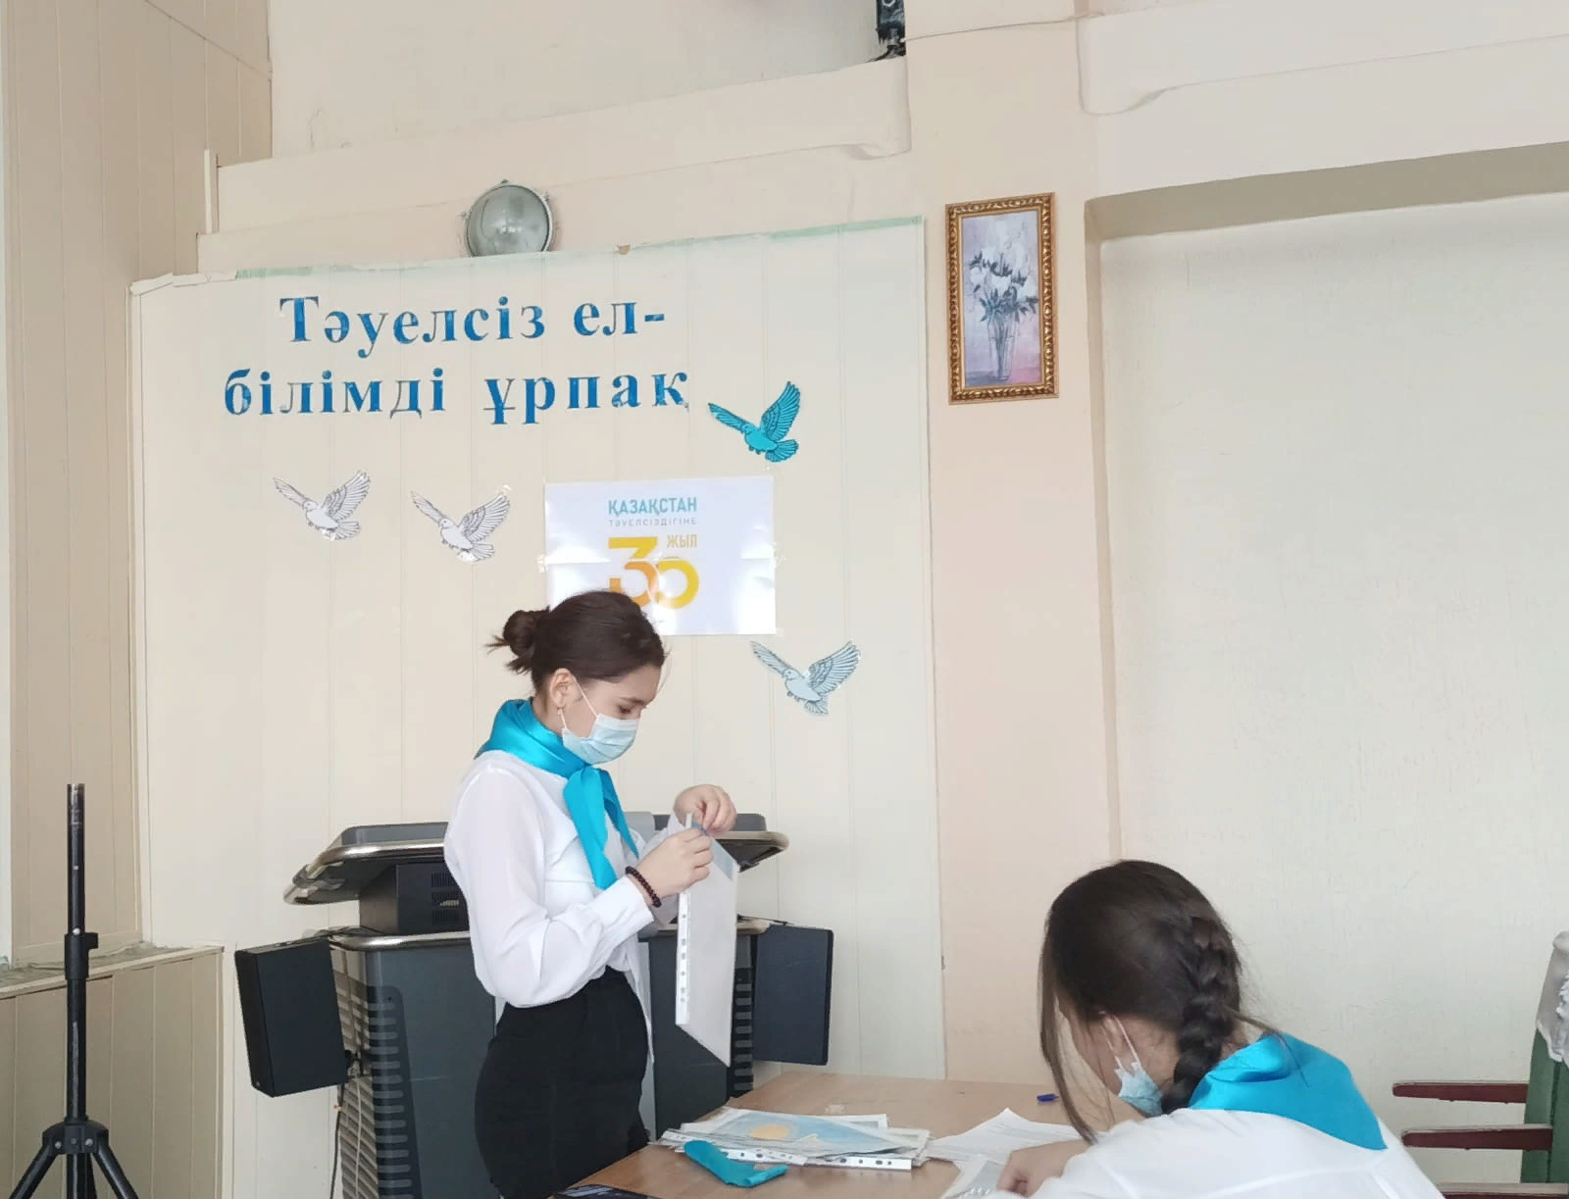
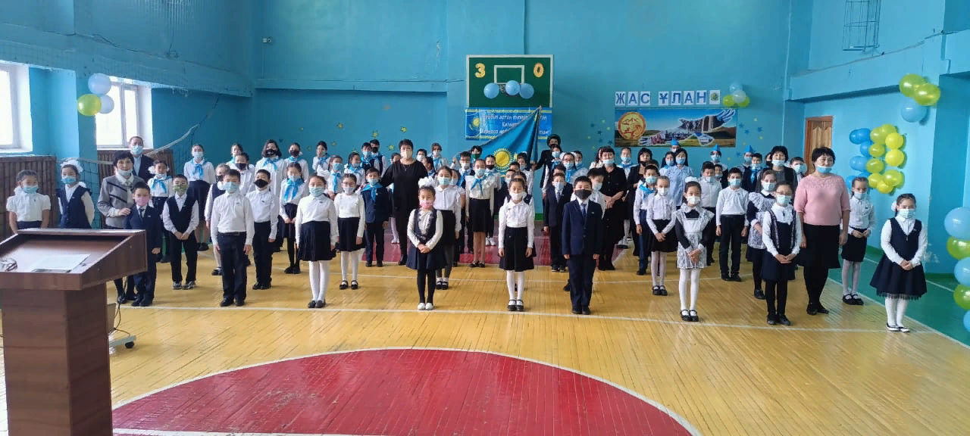
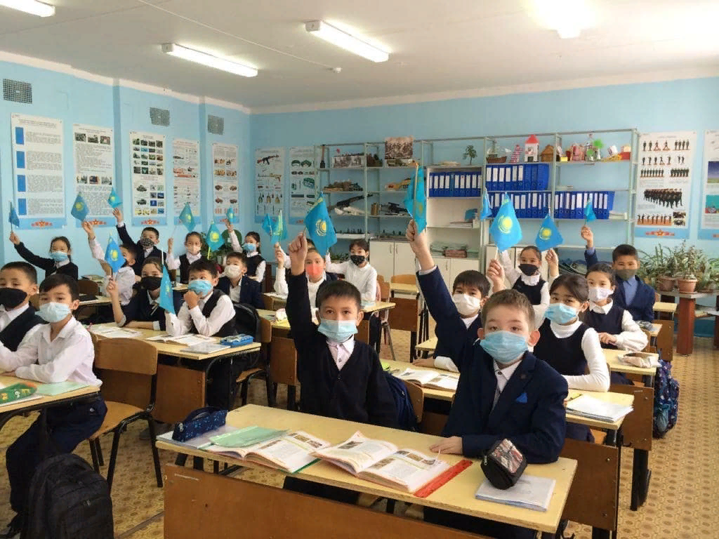
Мектеп тәрбие жұмысының бағыттарының бірі Қазақстандық патриотизм және азаматтық тәрбие. Тәрбиенің басты бағдарламасы Ғибрат жобасының мақсаты: Оқушы мен тәрбиеленуші бойына жалпыұлттық «Мәңгілік Ел» идеясын сіңіру арқылы ұлттық мүдденің өркендеуіне үлес қоса алатын, ұлттық және жалпы адамзаттық құндылықтарды өзара ұштастыра алатын ұлтжанды тұлғаны тәрбиелеу.

Slide 5
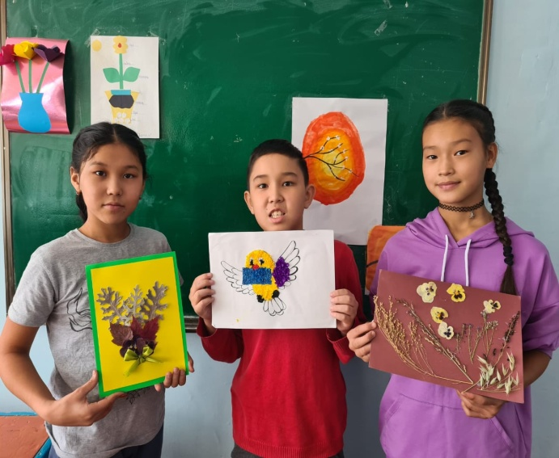
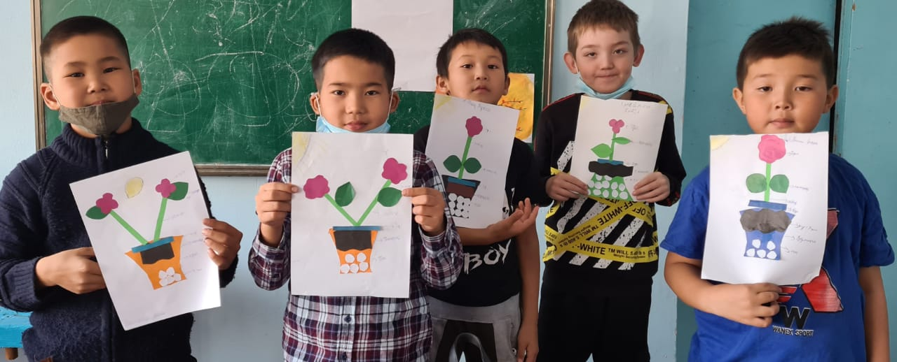
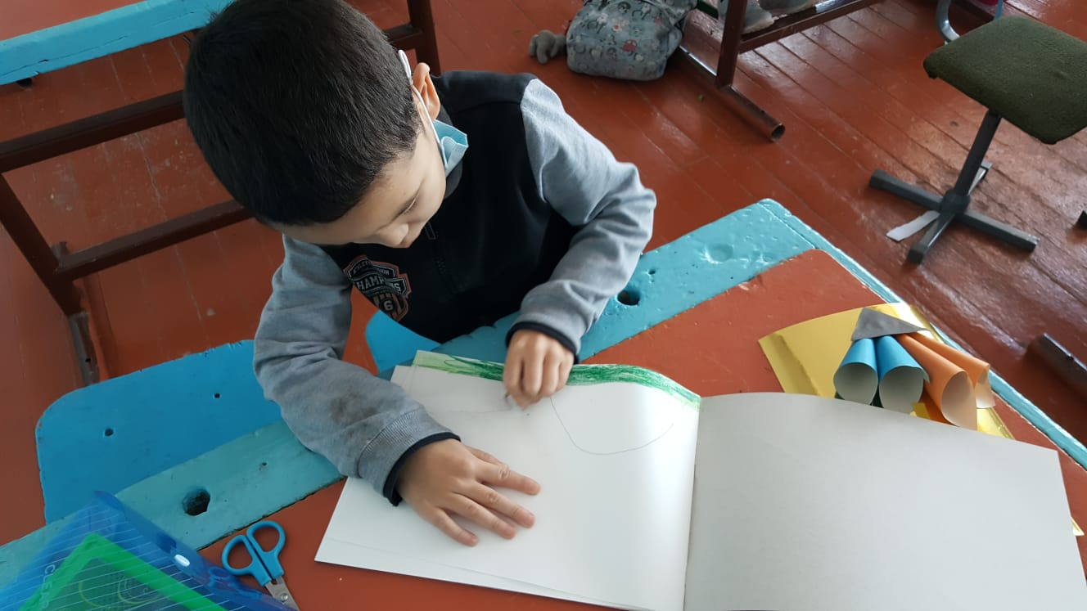
Мектептегі тәрбие жұмысының бір бағыты – рухани адамгершілік тәрбие жұмысының мақсаты: жалпыадамзаттық құндылықтармен, қазақстандық қоғам өмірінің нормаларымен және дәстүрлерімен келісілген тұлғаның рухани адамгершілік және этникалық қағидаларын, оның моральдық қасиеттері мен ұстанымдарын қалыптастыру.

Slide 6
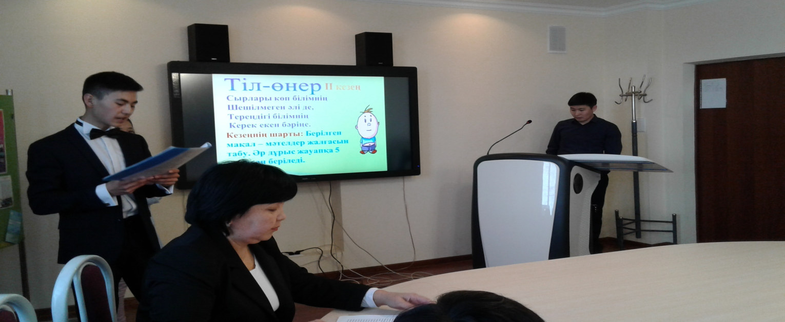
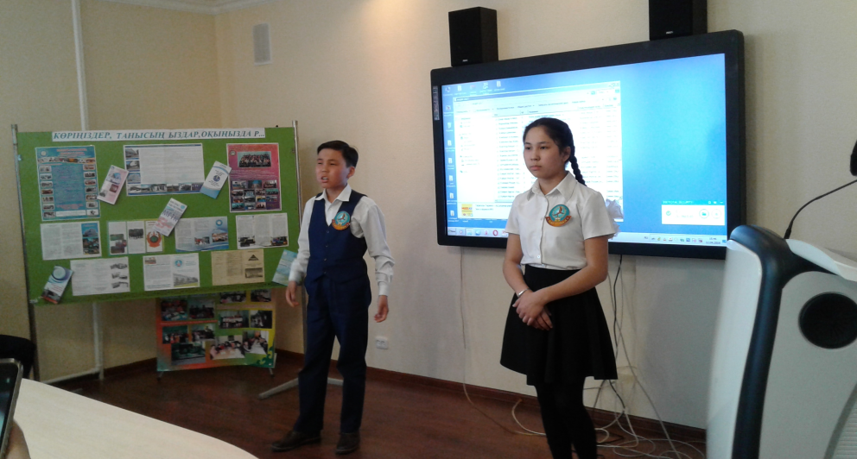
Тәрбие жұмысының бағыты -Ұлттық тәрбие
Мақсаты: Тұлғаны ұлттық және жалпыадамзаттық құндылықтарға бағдарлау, ана тілін және мемлекеттік тілді, қазақ халқының, Қазақстан Республикасындағы этностар мен этникалық топтардың мәдениетін құрметтеуге тәрбиелеу.

Slide 7
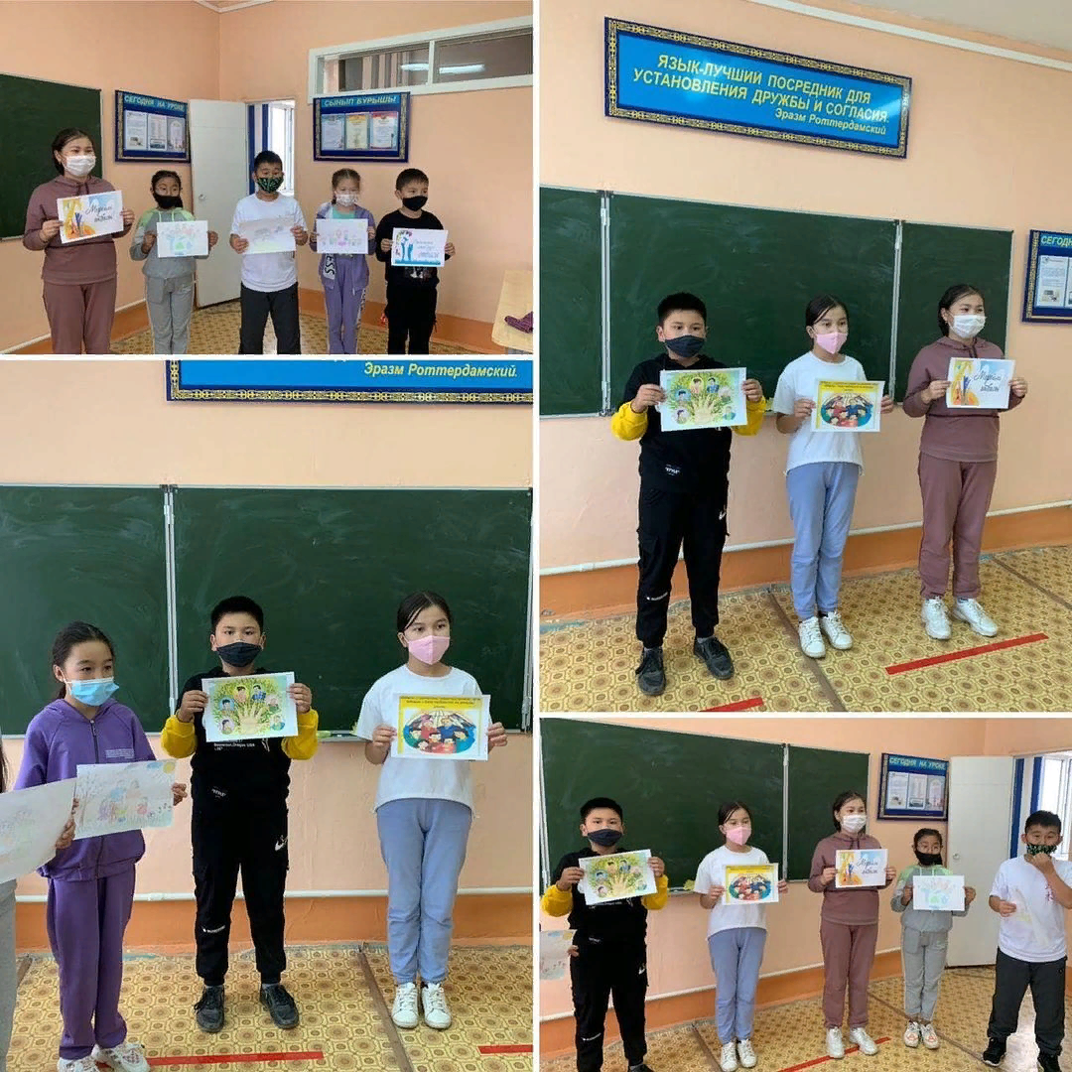
Тәрбие жұмысының бағыты Отбасы тәрбиесі
Мақсаты: Ата-аналарды оқыту, бала тәрбиесінде олардың психологиялық- педагогикалық құзыреттіліктерін және жауапкершіліктерін арттыру.

Slide 8
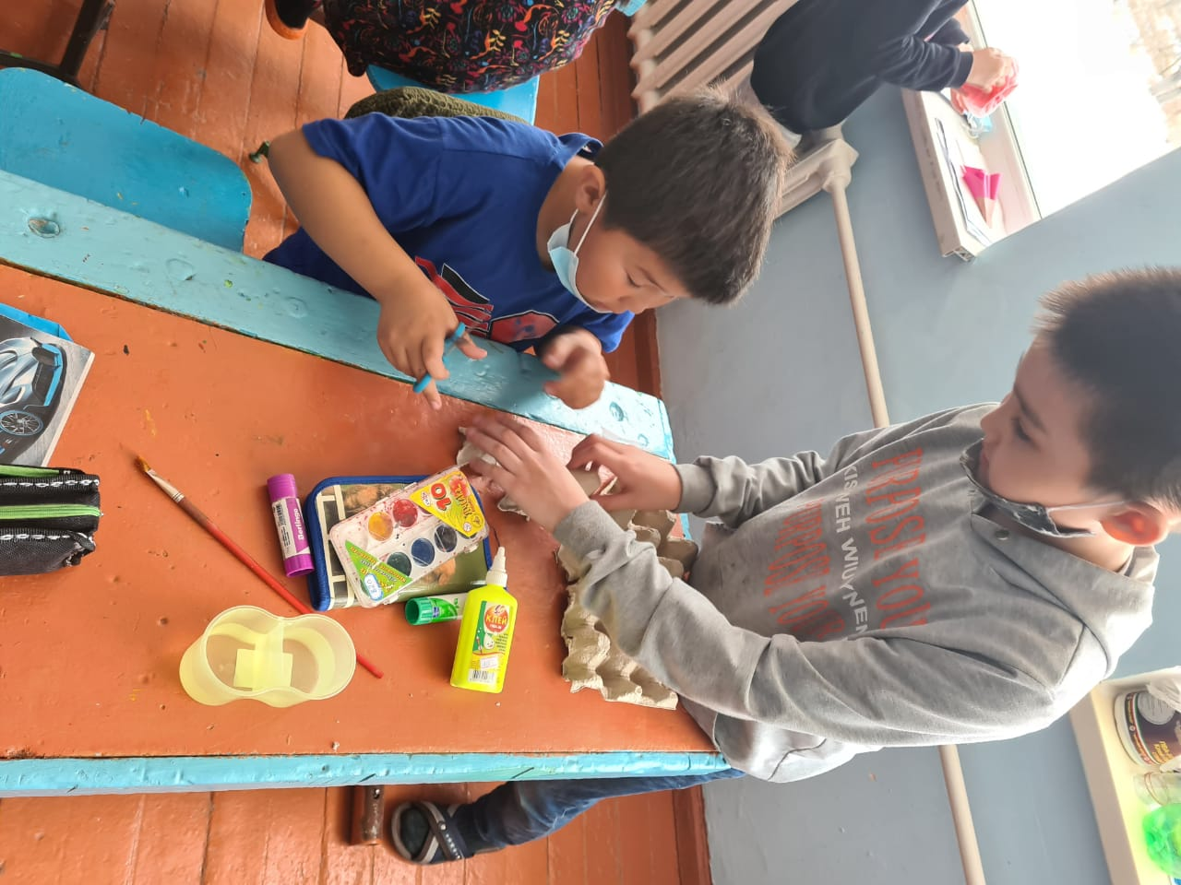
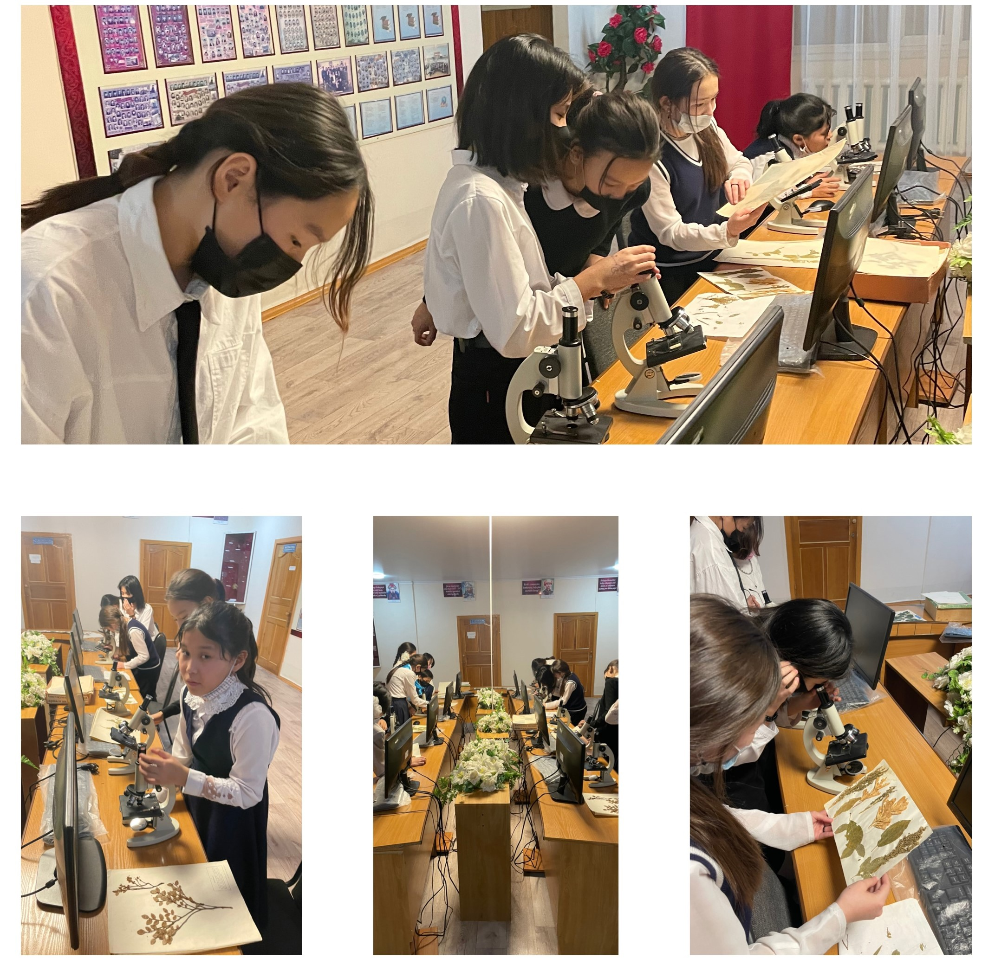
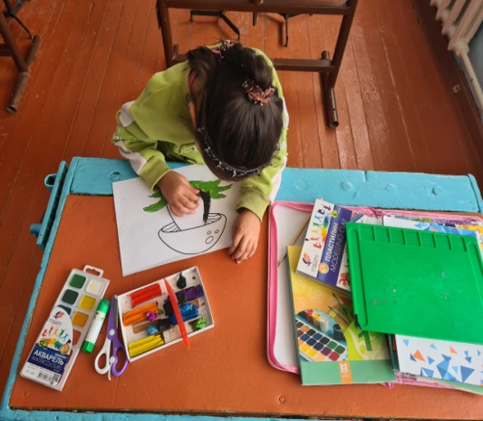
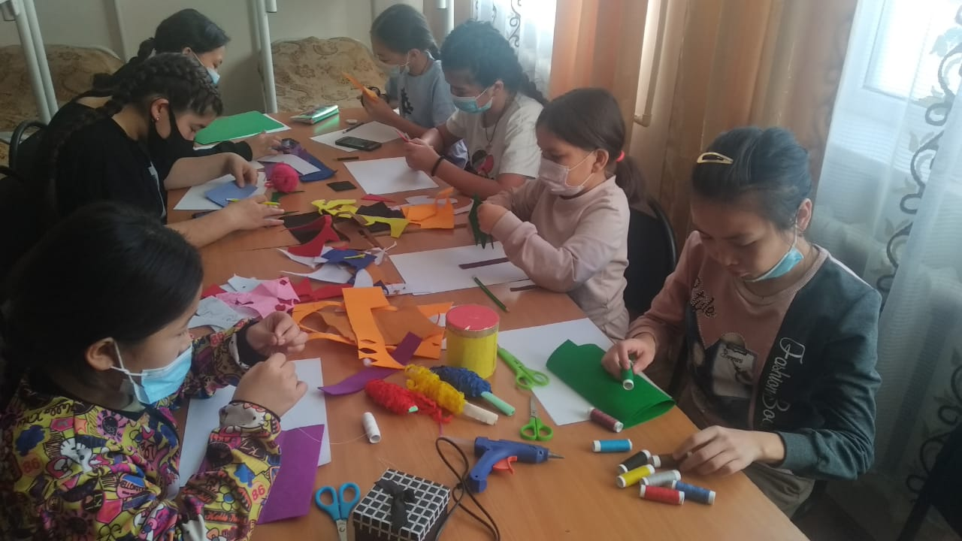
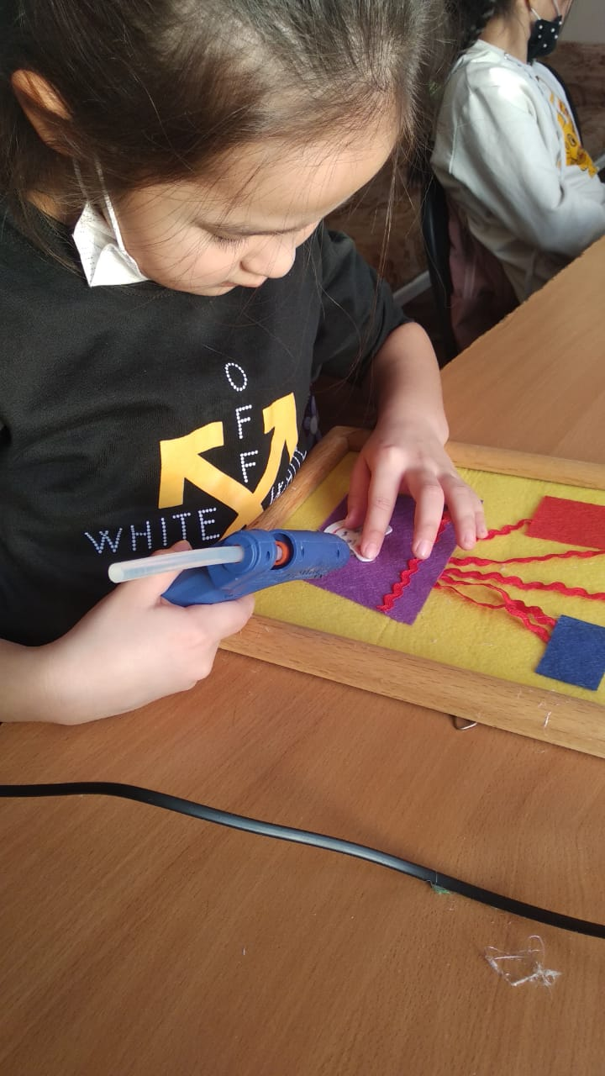
Тәрбие жұмысының бағыты Еңбек, экономикалық және экологиялық тәрбие
Мақсаты: Тұлғаның өзін кәсіби анықтауына саналы қарым-қатынасын қалыптастыру, экономикалық ойлауын және экологиялық мәдениетін дамыту

Slide 9
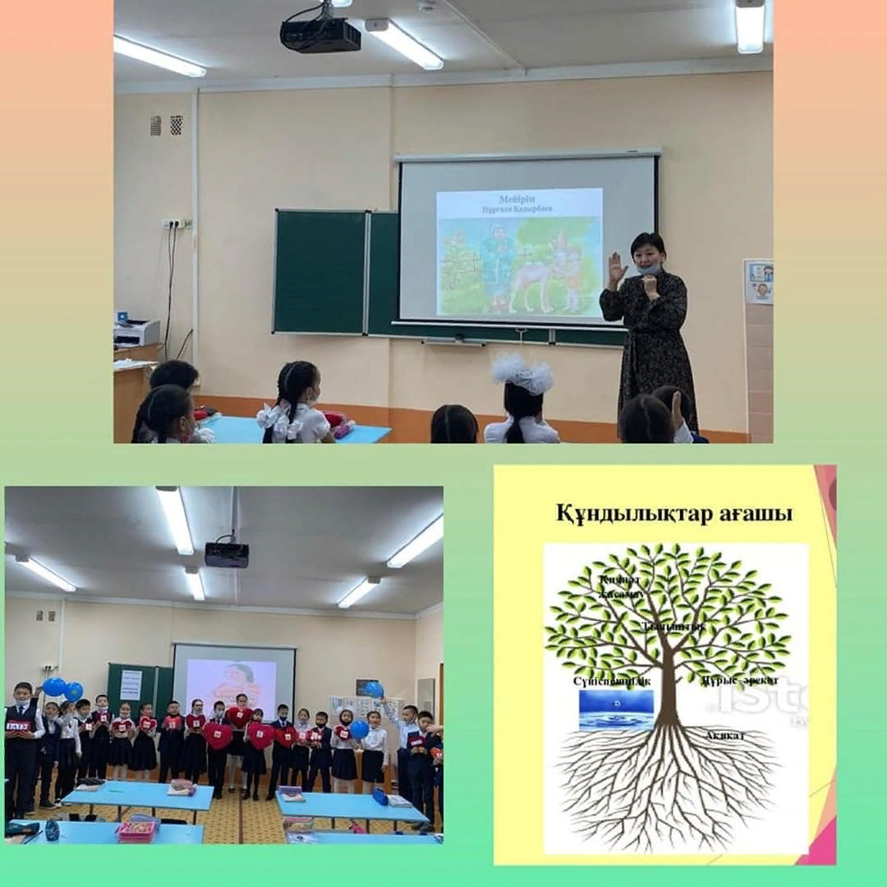
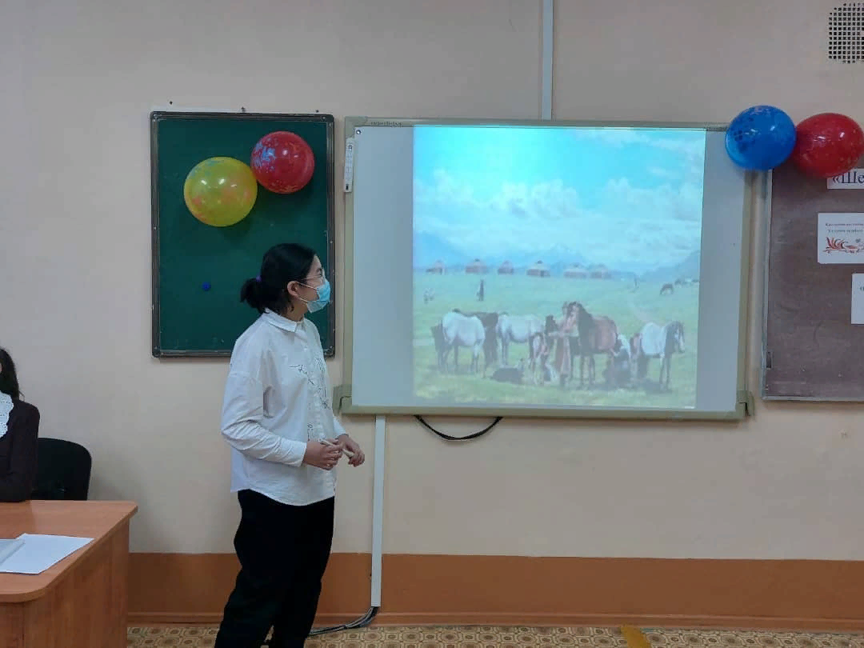
Тәрбие жұмысының бағыты Зияткерлік тәрбие, ақпараттық мәдениет тәрбиесі
Мақсаты: Әрбір тұлғаның зияткерлік мүмкіндігін, көшбасшылық қасиеттерін және дарындылығын дамытуды қамтамасыз ететін уәждемелік кеңістік құру.

Slide 10
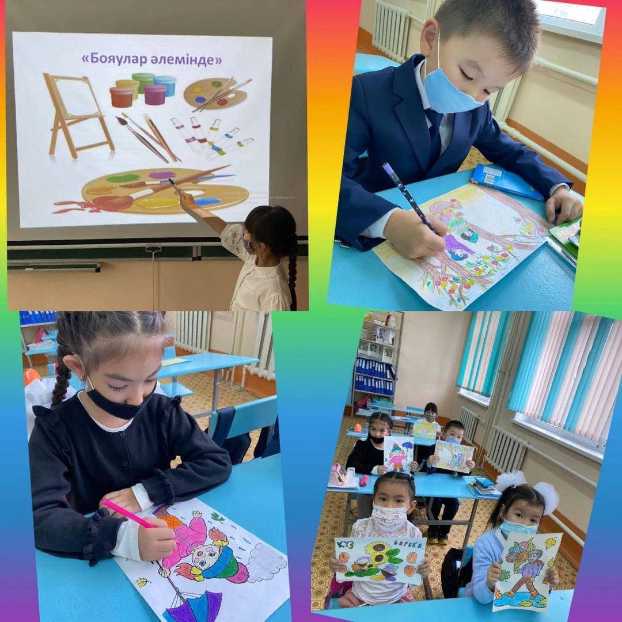
Тәрбие жұмысының бағыты Көпмәдениетті және көркем-эстетикалық тәрбие
Мақсаты:Білім беру ұйымдарының білім беру кеңістігін тұлғаның өзін-өзі сәйкестендіруінің көпмәдениетті ортасы ретінде құру, тұлғаның қоғамдағы жалпымәдени мінез-құлық дағдыларын қалыптастыру, оның өнердегі және болмыстағы эстетикалық нысандарды қабылдау, меңгеру және бағалау әзірлігін дамыту.

Slide 11
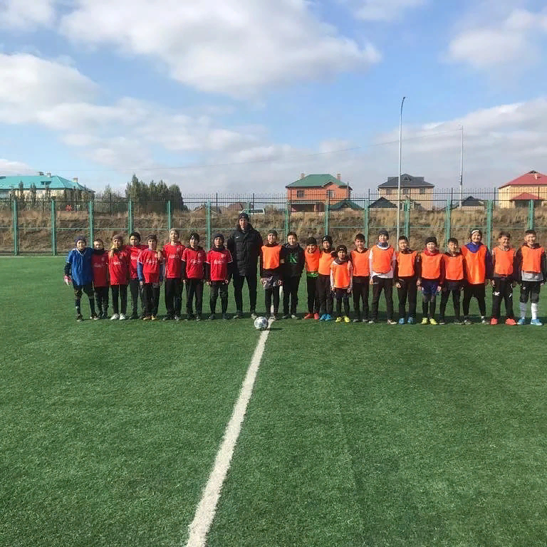
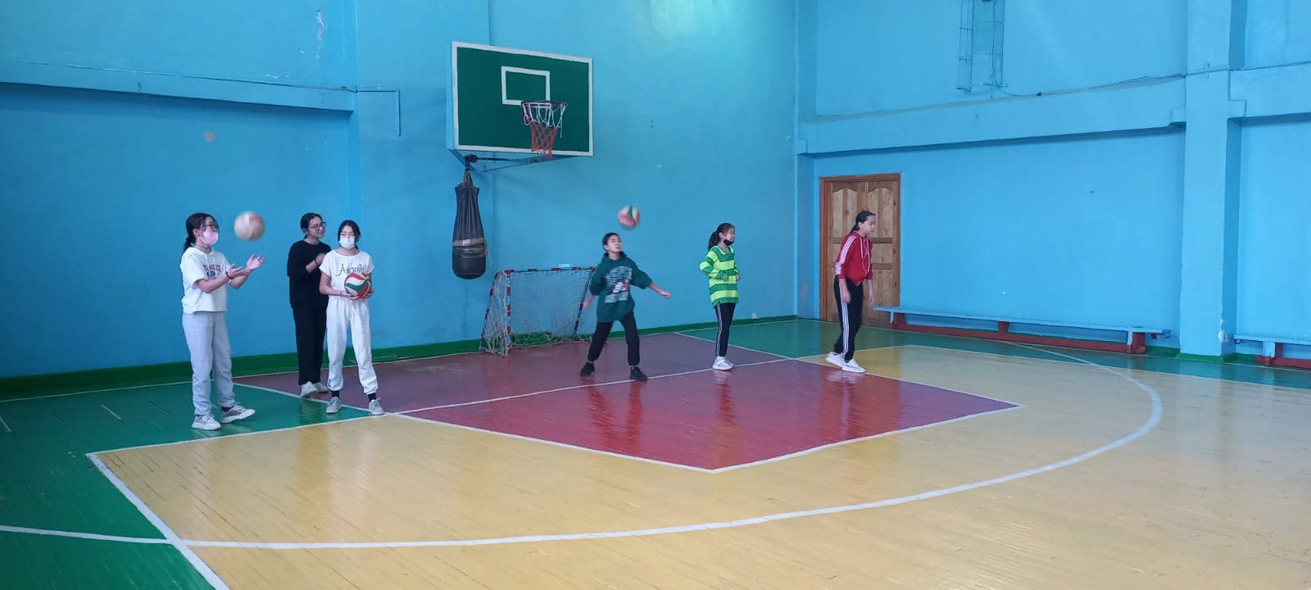
Тәрбие жұмысының бағыты Салауатты өмір сүру салтын қалыптастыру мақсатында мектебімізде көптеген шаралар ұйымдастырылуда

